Slide 1
ORKES
MOTION
GRAPHICS

Slide 2
SURYA ARIF KARTONO, S.PD., M.PD
TRAINER AND CONTENT LEARNING CREATOR
PHYSICS TEACHER
MOTION
GRAPHICS

Slide 3
Apa itu
MOTION
?
GRAPHICS

Slide 4
MOTION GRAPHIC
RANGKAIAN GABUNGAN DESAIN-DESAIN YANG BERBASIS MEDIA VISUAL DENGAN MEMASUKAN BERBAGAI ELEMEN DI DALAMNYA, SEPERTI ILUSTRASI, ANIMASI, PHOTOGRAPHY, TYPOGRAPHY DAN VIDEOGRAPHY

Slide 5
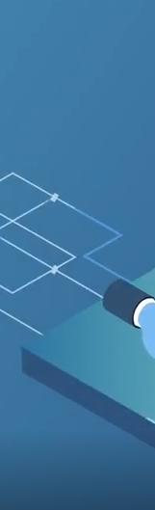

Slide 6
VIDEO KLIP
VIDEO BRAND
?
VIDEO PENJELASAN
Bisa apa saja
MOTION
VIDEO INTRUKSIONAL
GRAPHICS
KONTEN MEDIA SOSIAL
STORYTELLING
CV

Slide 8
PERSIAPAN
I D E / K O N T E N
N I A T
W A K T U & S A B A R
U N I K
S O F T W A R E

Slide 9
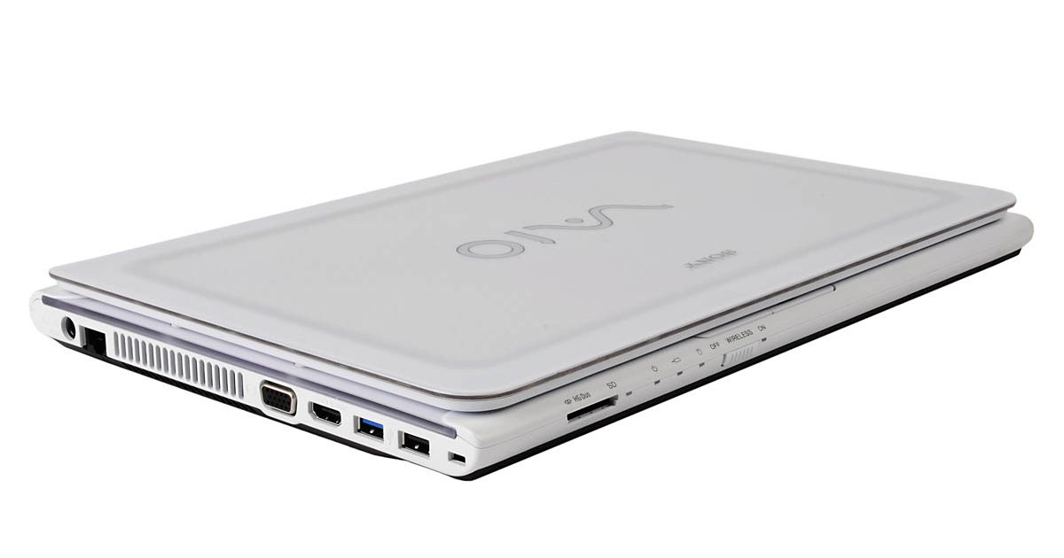
RAM 4 GB
BELI TAHUN 2009
PROCESSOR GENERASI 2
Charger HARUS
konek stop kontak

Slide 10
Ketika MIMPI kita PIKIRKAN
Maka MIMPI itu berubah bentuk menjadi RENCANA
Ketika RENCANA kita UCAPKAN
RENCANA berubah lagi menjadi KOMITMEN
Ketika KOMITMEN kita LAKUKAN
KOMITMEN berubah lagi menjadi KENYATAAN
YUK PRAKTEK

Slide 11
Karya yang BAIK = ABSTRAK ke KONKRET
Buatlah karya berdasarkan ANALISIS kebutuhan SISWA
Buatlah karya sebaik mungkin (Pendidikan Indonesia)
Buatlah karya yang UNIK (sesuai karakteristik)
Jangan mepet DEADLINE (harus dicoba-coba dulu)
Karya yang BAGUS adalah karya yang JADI
Dapat KRITIK dan SARAN dari para JURI (AHLI)
MOTION
GRAPHICS

Slide 12
081231092013
suryakartono
ndandut87
surya arif kartono ndandut
TERIMA KASIH
JANGAN TERUS BERPIKIR APA YANG BISA ORANG LAIN BERIKAN UNTUK KITA,
NAMUN MULAILAH BERPIKIR APA YANG BISA KITA BERIKAN UNTUK ORANG LAIN.

